Slide 1
个人课程报告
变更影响分析研究

Slide 2
Background
变更管理是属于系统工程中的流程，是一种对系统变更的请求、决定可达性、计划、实施和评估的过程。
其主要目标是支持对一组相互关联的因素进行变更的处理和可追溯性。
变更影响分析是变更管理的其中一个环节，目的是为了评估变更的程度，具体来说是识别变更的潜在后果，或估算完成变更所需的内容。

Slide 3
变更影响分析技术
变更影响分析技术主要分为两个类型：
追溯型（Trace）
在追溯型变更影响分析中，会整理需求、规格、设计元素及测试之间的对应关系，并分析所提出变更的影响范围。
依赖型（Dependency）
在依赖型变更影响分析中会整理软件各部分、变量、逻辑及模组之间的关系，并分析所提出变更的结果。

Slide 4
软件仓库挖掘
软件仓库挖掘的技术可以发现项目工件之间的有用且重要的历史依存关系，例如功能，文档文件或配置文件。维护人员可以使用这些依赖关系将更改传播到相关的软件产品，而不是仅依赖于传统的静态或动态代码依赖关系。

Slide 5
依赖型分析
在软件设计中，可以用静态及动态程序分析的算法针对程序处理，进行依赖型变更影响分析。
其中静态程序分析会针对程序的架构
动态程序分析则会在程序执行时收集程序行为的信息。

Slide 6
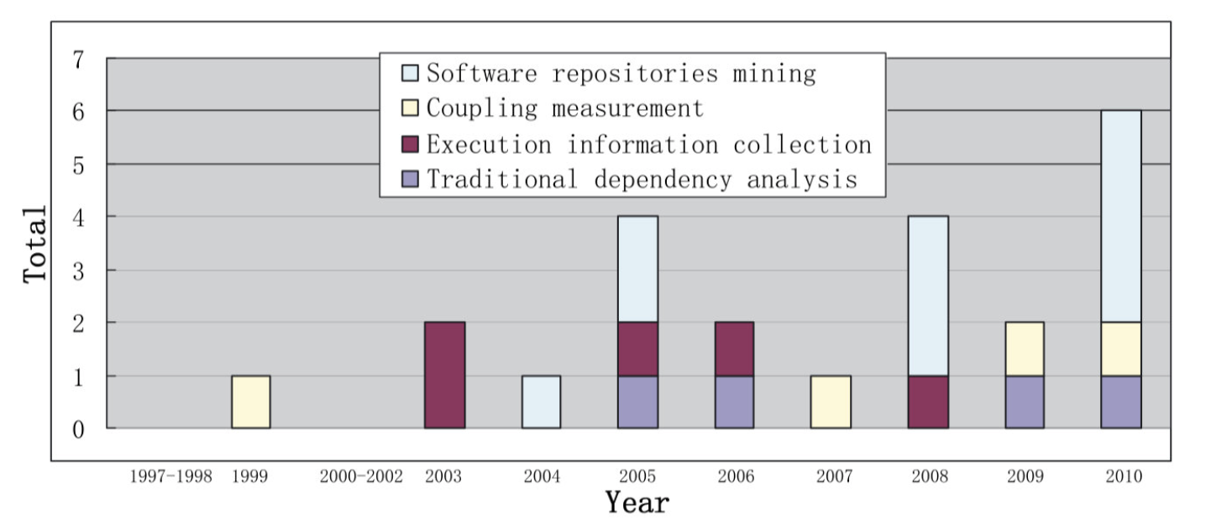
研究趋势

Slide 7
现有技术

Slide 8
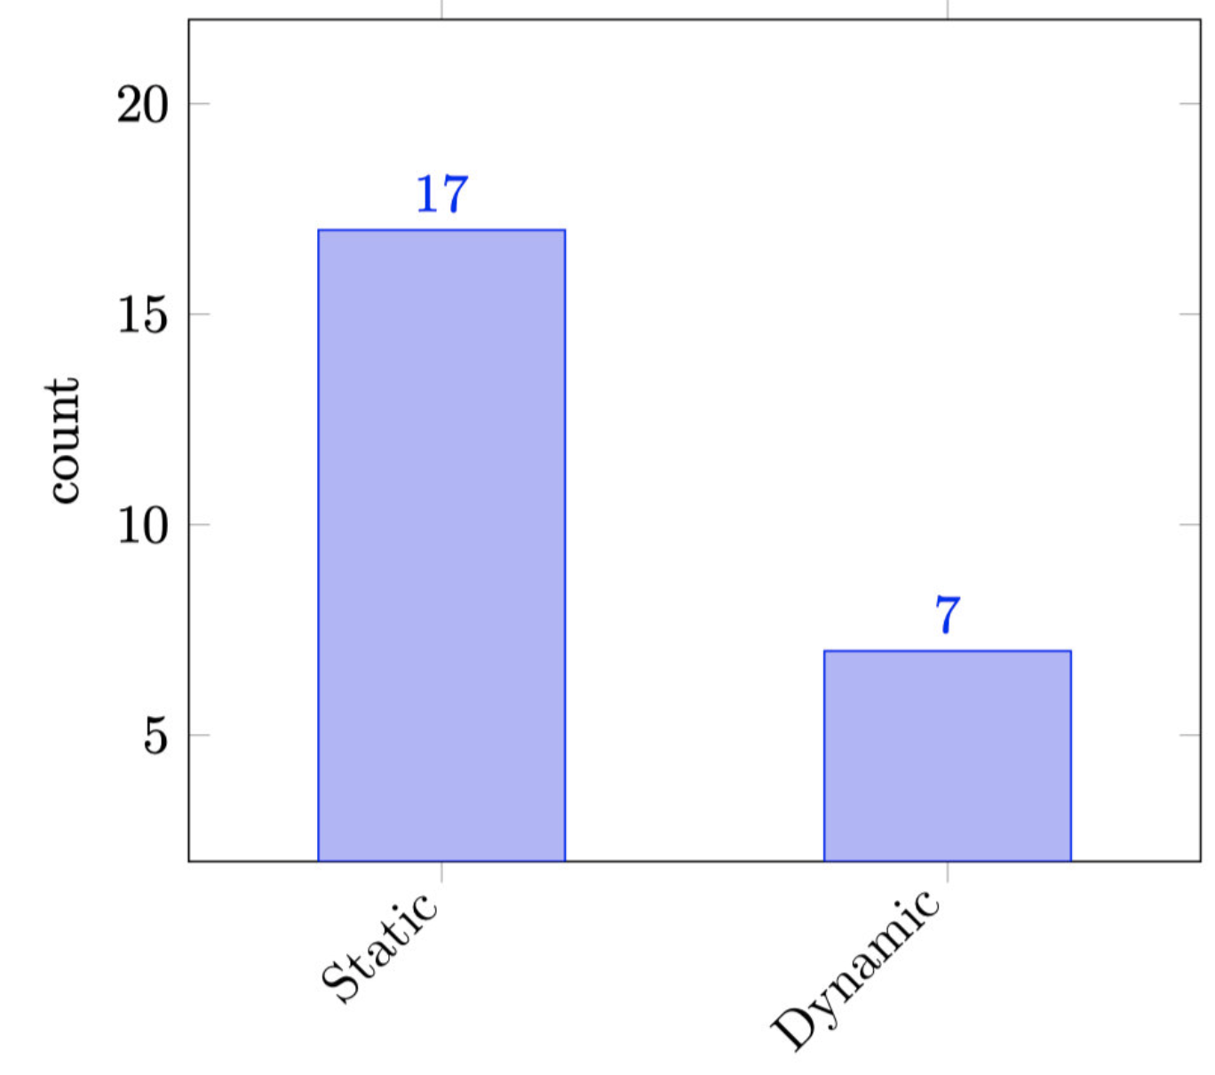
相关分类
按分析方法分：

Slide 9
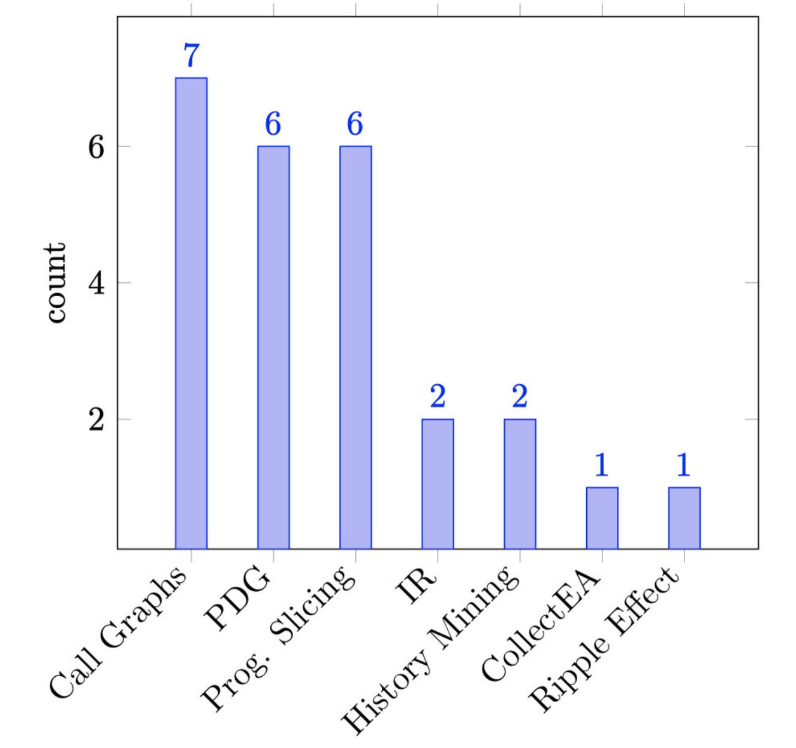
相关分类
按分析技术分：

Slide 10
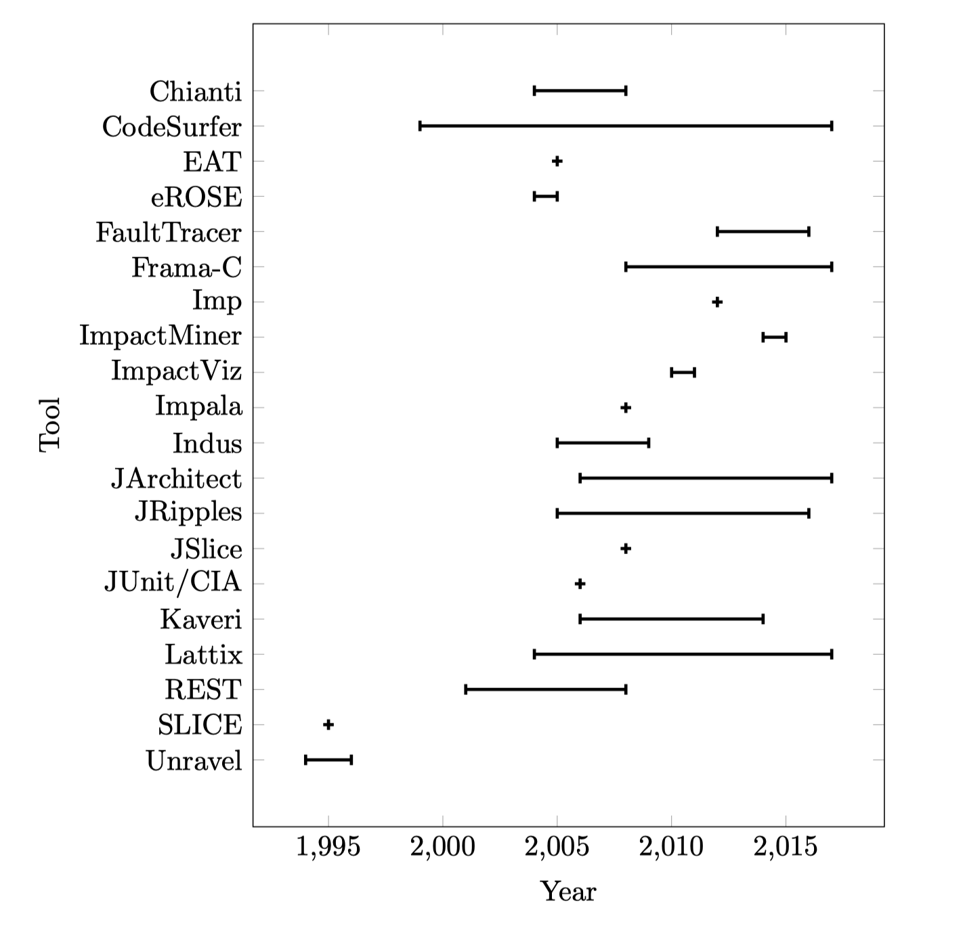
软件维护周期

Slide 11
CodeSurfer
描述：可帮助开发人员更好地理解C和C ++代码，包括指针分析，调用图，数据流分析以及影响分析。
构造程序依赖图，支持程序切片（向前和向后），突出显示相关部分以进行简单分析。这些静态分析功能可帮助开发人员了解其代码中的复杂关系，并在可能与主要基准集成之前防止错误。

Slide 12
Lattix
描述： Lattix 是一种商业工具，可供架构师，开发人员，经理和质量保证工程师使用，以更好地了解项目体系结构以及整个软件生命周期中变更的影响。
提供了一个企业系统解决方案，使开发人员可以执行影响分析并了解潜在的更改将如何影响系统的其余部分。
基于程序依赖图

Slide 13
JRipples
JRipples 是一个Eclipse插件，旨在为开发人员提供变更传播和增量变更的任务。它由三个组件（解析器，具有组织规则的数据库和用户界面）组成，它分析Java项目中的依赖关系，并返回可能受影响的类的结果集，供开发人员查看。然后，开发人员逐一检查结果，并将其标记为“已影响”或“已访问”。
基于程序依赖图

